Slide 1
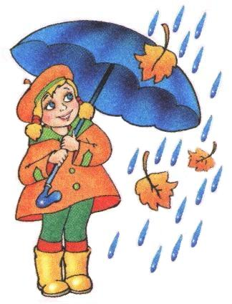
Логопедическое занятие во 2 классе
Тема: «Осенний период(обобщение)»
Подготовила:
учитель-логопед Смирнова С.В.
МОУ « Волоколамская школа-интернат основного общего образования»

Slide 2
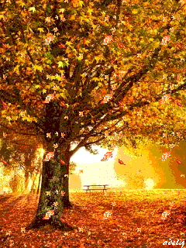
Осень – переход от лета к зиме. Солнце светит реже на хмуром небе, дни становятся короче, а ночи длиннее. С деревьев облетают разноцветные листья. Это листопад.

Slide 3
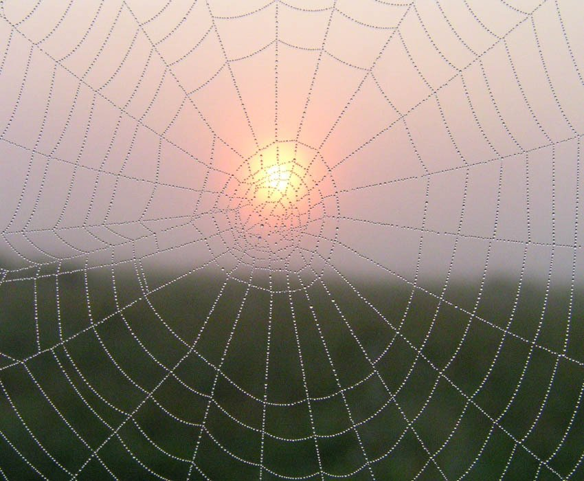
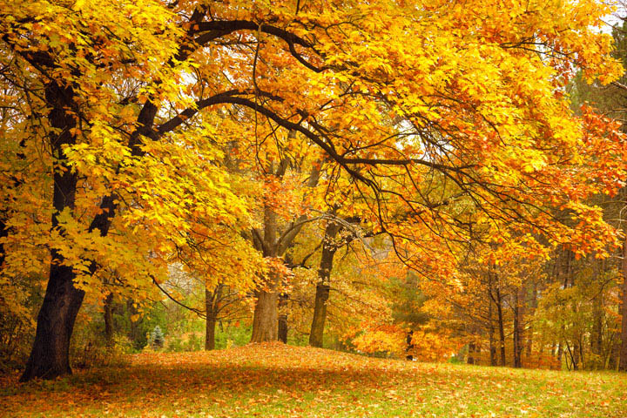
Иван Бунин, наблюдая осенний лес, был поражён его красотой. Он писал:
Лес точно терем расписной:
Лиловый, золотой, багряный,
Стоит над солнечной поляной,
Заворожённый тишиной.
Воздух прохладный, прозрачный и в нём летают серебряные нити паутины. Стоят погожие солнечные деньки короткого «бабьего лета».

Slide 4
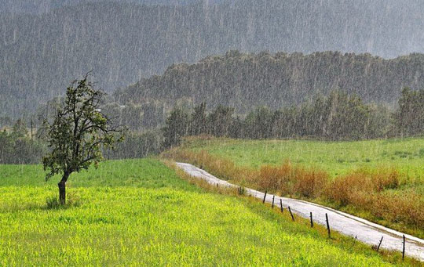
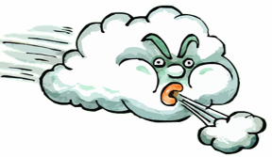
Стало холодно, дуют сильные ветры, идут холодные моросящие дожди.

Slide 5
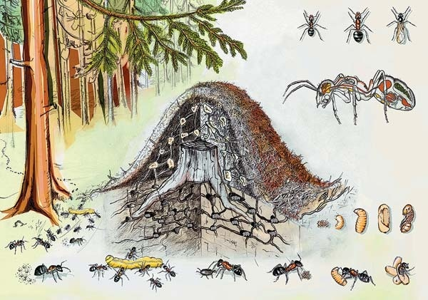
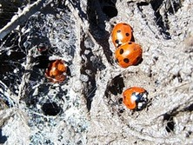
С наступлением холодов насекомые забираются в укромные места. Пчёлы и осы делают запасы мёда на зиму. Лягушки, жабы, ящерицы, змеи осенью залегают в спячку.

Slide 6
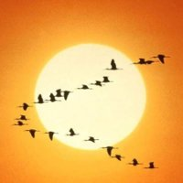
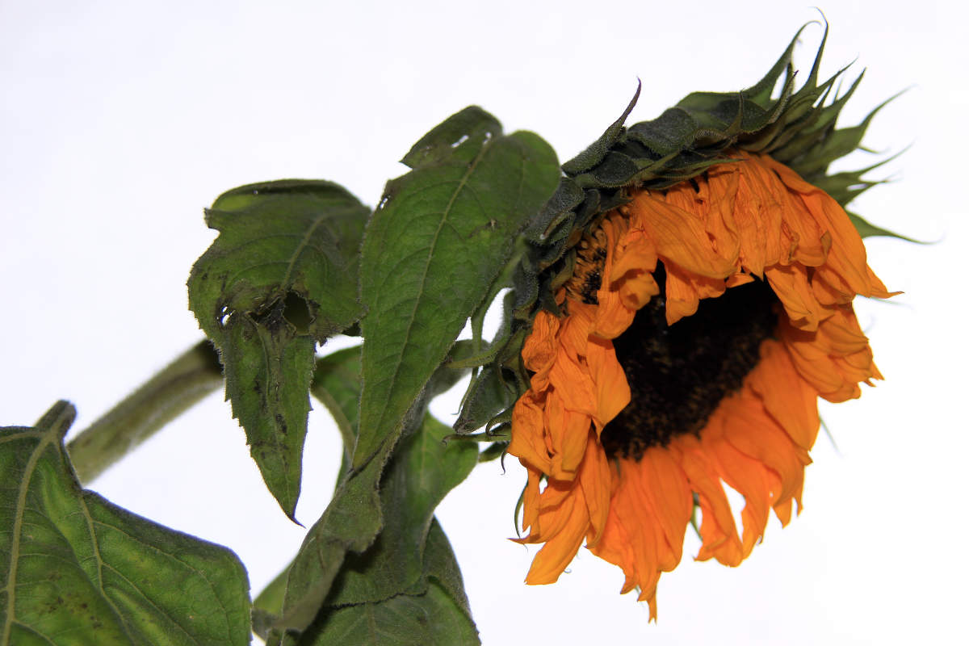
Корма для птиц становится всё меньше и меньше. Сначала пропадают насекомые, постепенно увядают растения, уменьшается количество плодов и семян. Многие птицы начинают собираться в стаи, а затем летят в тёплые края.

Slide 7
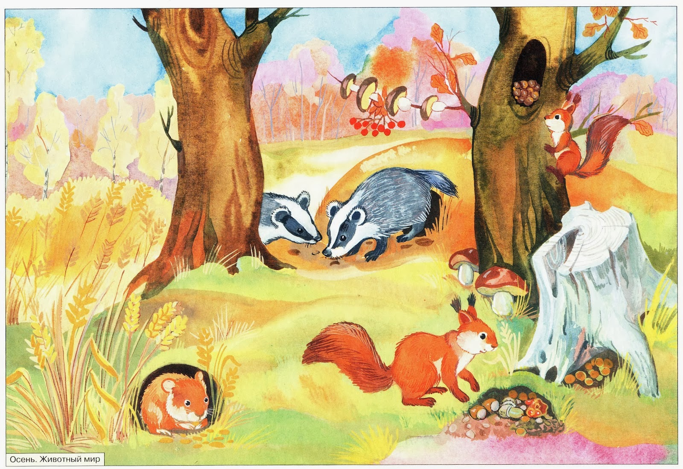
В конце лета и осенью звери готовятся к зиме. Белка делает запасы корма на зиму. Его она прячет в гнездо, дупла деревьев, мох. Мыши запасают в норках зерно. Запасают корм барсуки и другие звери.

Slide 8
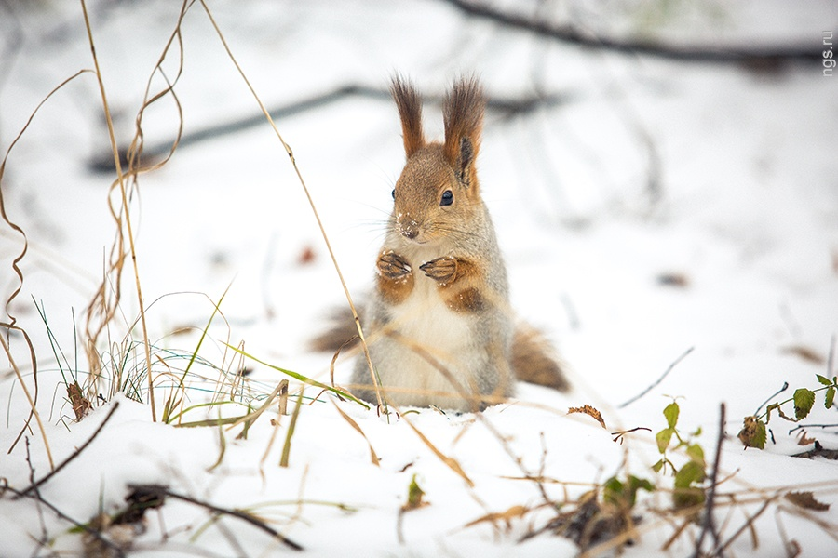
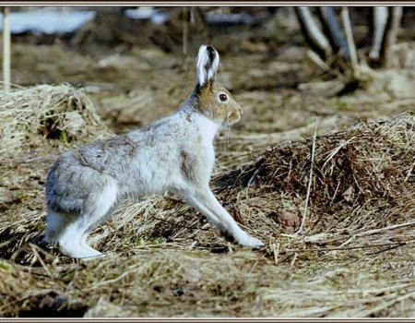
Медведь усиленно питается и сильно жиреет. Уже осенью медведи устраивают берлогу. Лиса, заяц, волк запасов на зиму не делают. Они и зимой найдут себе корм. С октября у всех зверей вместо редкой летней шерсти отрастает новая – густая и пушистая, а у некоторых изменяется и её окраска. Изменение густоты и окраски шерсти у животных получило название -линьки.

Slide 9
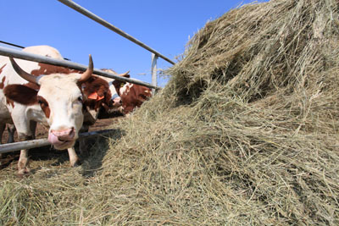
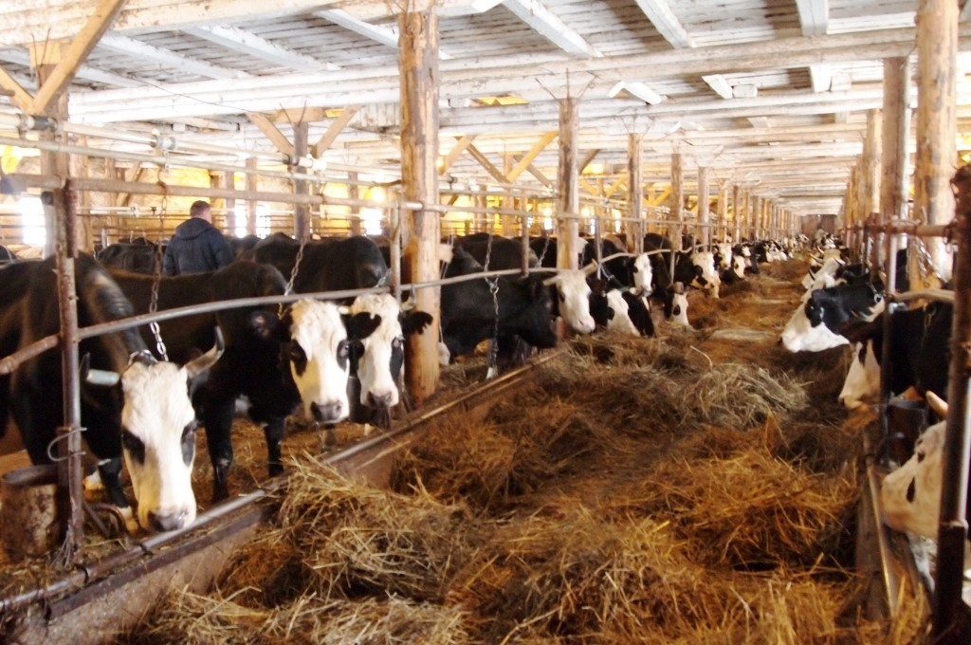
Осенью люди продолжают заготавливать корм для домашних животных. В специальные хранилища закладывают часть урожая картофеля и овощей, зерна. Держат домашних животных в специальных помещениях. Каждую осень эти помещения тщательно готовят к зиме: ремонтируют и утепляют.

Slide 10
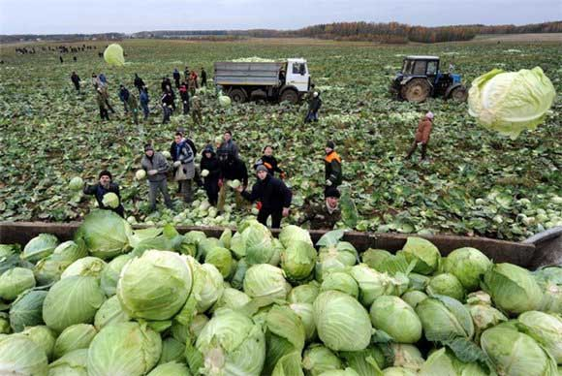
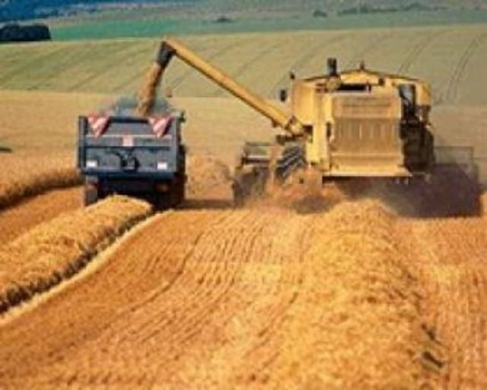
Осенью продолжается уборка урожая. На полях начинается уборка картофеля, моркови, капусты, свёклы.
После уборки урожая поля вспахивают. Осенью сажают деревья и кустарники. Люди закладывают на хранение фрукты и овощи. Утепляют квартиры.

Slide 11
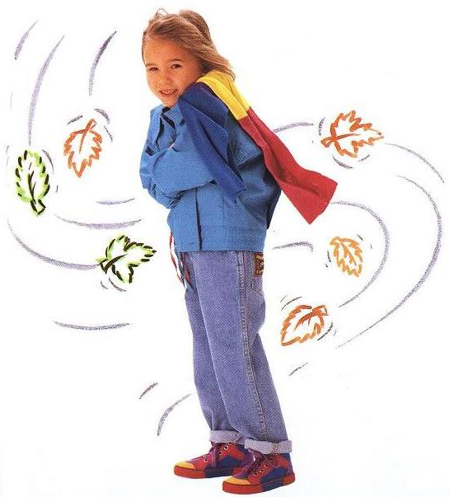
Поздней осенью на улице стало холодно, сыро. Часто идёт дождь и мокрый снег. Всё ближе зима. Люди стали одеваться теплее. Поздней осенью нужно быть особенно внимательным к своему здоровью, так как в это время года легко простудиться.

Slide 12
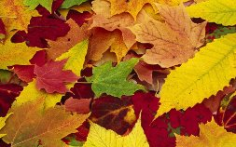
Составление рассказа об осени с опорой на план:
1. Осенние месяцы.
2. Приметы ранней и поздней осени.
3.Животный мир.
4.Осенние работы людей.

